Slide 1




무인매장
고객 행동 탐지
딥러닝 1조
강민지, 김예림, 김이영
발표일
2024.07.17
발표자
강민지
Notion
https://www.notion.so/25-1-504c0655547649b29e5e18cefab84e78

Slide 2


PROCESS
목차
01
02
03
04
주제설명
프로젝트 프로세스 소개
데이터 소개
문제상황
&
해결방안

Slide 3






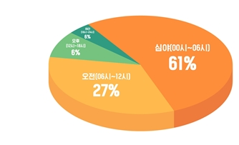
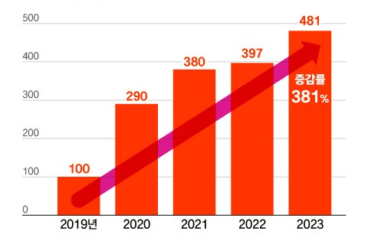
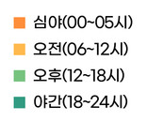
01. 프로젝트 선정 배경
01
프로젝트 선정 배경
chapter
무인매장의 성장
무인매장의 절도 양상
2019년 수치를 100으로 놓고 지수화
출처 : 소비자경제
출처 : 중앙일보
신규 가맹점 수와 카드 이용 금액이
5년 사이 4.81배 증가
범죄 발생 시간대: 주말, 심야 시간대
범죄 피해 물품: 매장 내 현금
범죄 양상: 키오스크, 포스기 파손
그 외 문제: 취객의 난동
Notes:
지난해 무인점포 신규 가맹점 수는 5년 사이 4.81배 늘었다. 카드 이용 건수와 이용 금액도 2019년 대비 각각 324%, 391% 불어났다. 2019년 수치를 100으로 놓고 연도별로 지수화한 데이터다. [출처:중앙일보] https://www.joongang.co.kr/article/25239170

Slide 4


02. 프로젝트 선정 배경
02
프로젝트 주제 소개
chapter
무인매장에서의 실내 구매행동/이상행동 데이터 사용
구매, 절도, 쓰레기 투기, 넘어짐, 파손, 흡연, 폭행, 교통약자 도움 등에 주목
관리자가 없는 무인매장은 절도, 파손 등 다양한 상황에 직면할 경우 대처가 어려울 수 있음.
예상되는 상황을 영상으로 식별하여 도움 및 대응이 필요할 때 관리자에게 알람을 보낼 수 있도록 시스템을 구축하고자 함

Slide 5

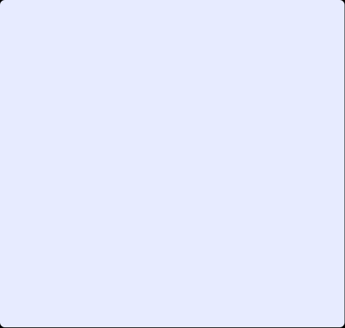
03. 데이터 소개
03
데이터 소개
chapter
> 실내 편의점 무인매장 고객 구매행동, 이상행동 데이터 활용
출처 : AIHub
01. 구매행동 데이터
02. 이상행동 데이터
전도 (넘어짐)
파손
흡연
유기 (쓰레기 투기)
절도
폭행
교통약자
구매1
구매2

Slide 6




BUSINESS PRSENTATION
BIZMIRI
프로젝트 프로세스
contents
chapter 01
프로젝트 선정배경
chapter 02
데이터 수집
- AIHub에서 고객 구매행동, 이상행동 데이터 수집
- 비즈니스 문제 인식, 관련 통계 조사
chapter 03
데이터 전처리
chapter 04
모델 학습
- 분산 처리 후 표본 추출
- YOLO 등으로 객체 탐지
chapter 05
모델 평가
chapter 06
문제 및 해결방안
- 테스트 데이터셋을 활용하여 최종 모델 성능 검증
- 팀이 맞이한 문제와 문제해결을 위한 방안

Slide 7




04. 문제1
04
문제1. 데이터 용량 문제
chapter
문제
해결방안
각자의 파트를 나누어 AIhub에서 데이터를 직접 다운로드하여 데이터 문제를 해결
데이터 용량이 너무 커서 각자의 노트북에
다운 받기 어려움
데이터
구글 드라이브의 과금 문제로 인해 드롭박스를 대신 사용하고자 함(한 달 체험판)
> 드롭박스 API 및 토큰을 이용하여 코랩과 연결할 예정

Slide 8
05. 문제 2
05
문제2. 데이터 분산 처리 문제
chapter
문제
해결 방안
총 데이터 용량이 300~330Gb로 예상됨
Solution 1. 표본 추출:
단순 무작위 추출 또는
카테고리 별로 층화 추출 실시
딥러닝 학습 시 지나치게 많은 시간이
소요될 것으로 예상됨
-> 성능 저하
Solution 2. 하둡, 맵리듀스, Amazon S3, EC2 등 사용:
분산 처리 프로그램을 이용
(사용 경험은 없음)
> 표본 추출 또는 분산 처리를 통해 대용량 데이터를 처리하고자 함

Slide 9
06. 서브 프로젝트
chapter
06
서브 프로젝트: 구매 상품 및 동선 분석
Input
Output
무인매장의 고객 행동 중 ‘구매’ 데이터의 경우 고객이 매장에 들어와서 상품을 고르고 촬영화면 밖으로 나가는 모습이 포함되어 있음
이에 착안하여 고객의 연령, 성별 별로 어떠한 상품을 구매하는지, 어떤 동선을 주로 이용하는지 분석하고자 함
총 7개의 매장 형태가 존재
매장별 동선 최적화를 시도하고자 함
> 문제: 상품 인식은 어떻게 할 것인지? 지금 저희의 딥러닝 수준으로 동선 추적이 가능한지??

Slide 10
출처
데이터셋:
실내(편의점, 매장) 사람 구매행동 데이터
https://www.aihub.or.kr/aihubdata/data/view.do?currMenu=115&topMenu=100&dataSetSn=71549
실내(편의점, 매장) 사람 이상행동 데이터
https://www.aihub.or.kr/aihubdata/data/view.do?currMenu=115&topMenu=100&aihubDataSe=data&dataSetSn=71550

